Slide 1
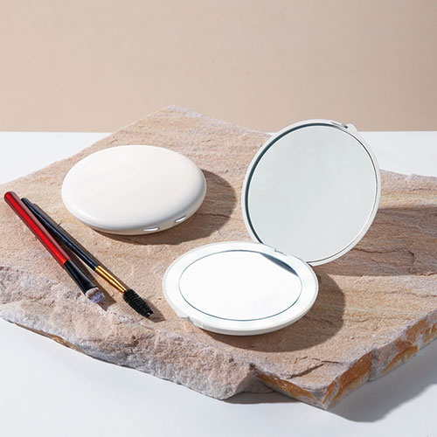
【提案書】
LEDブライトニングミラー
特徴
暗い場所でも便利に使えるLEDライト付きのコンパクトミラーです。持ち歩きもラクラクなサイズ感のため使い勝手も抜群！オリジナル名入れも可能なためノベルティ用にもおすすめ。
商品写
納期
納期スペース
仕様
素材：ABS樹脂、ガラス
サイズ：φ90×18mm
包装：化粧箱入（22×103×103mm）
お見積
お見積りスペース

